Slide 1
准初三新生第一课

Slide 2
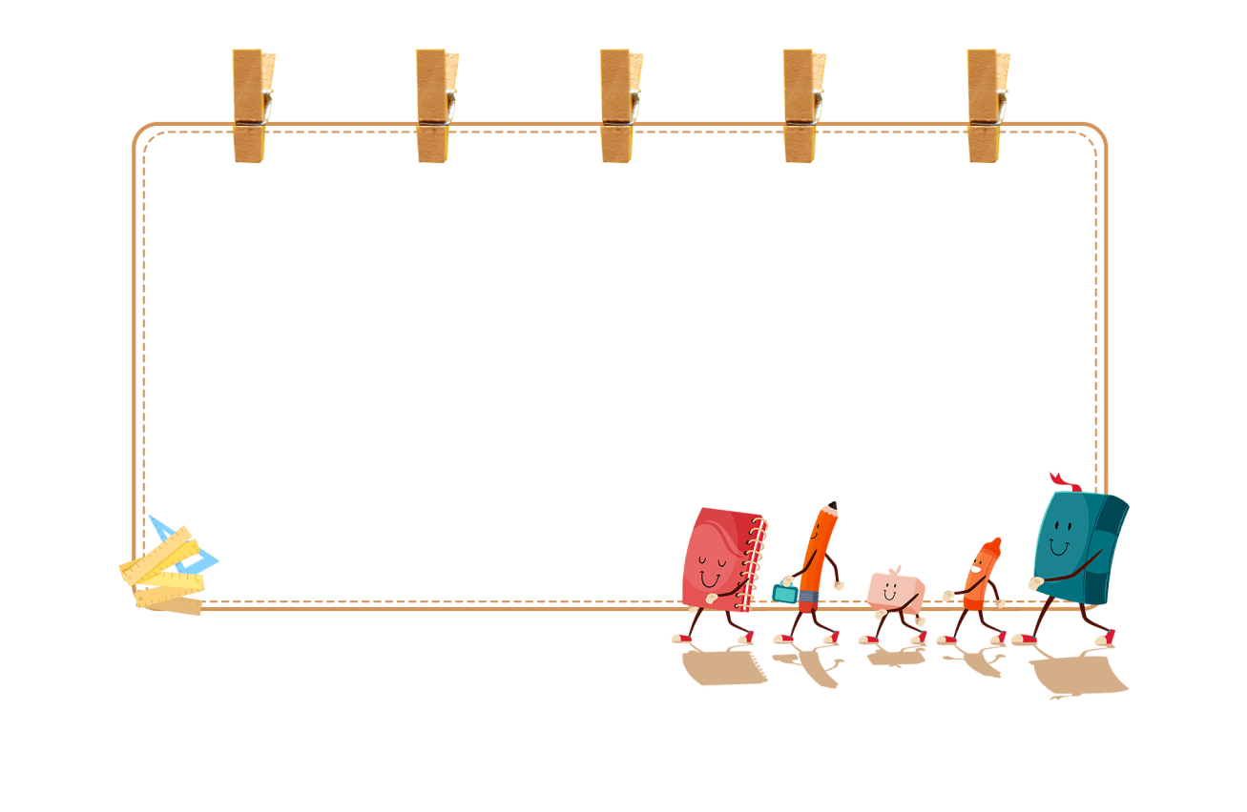
亲爱的八年级同学们：
首先恭喜你们即将迈着坚定的步伐走进九年级的学习生活，这一年必将是一个不平凡的一年，因为在这段光辉岁月里，你们将用信心、恒心和决心书写一篇青春的赞歌，记录你们成长的脚步！

Slide 3
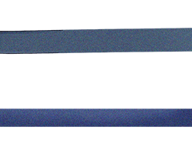
https://www.ypppt.com/
九年级是你在初中阶段学习的最后一年了。在这一年中怎样学习，才能取得最大效益呢？暑期降至，建议你从现在着手开始以下准备吧，从容的面对新生活。

Slide 4
准初三暑期怎么安排
暑假如何做好复习

Slide 5
01
01
准初三暑期怎么安排
准初三暑期怎么安排

Slide 6
第一阶段：适当学习
对于准九年级的孩子，学习是每天必要流程，要制订一个具体的学习计划，将学过的知识回顾一下，并总结归纳，可半天学习半天锻炼，参加适当的体育锻炼，为中考体育做准备；到图书馆看看感兴趣的书籍，阅读一些课外读物增长知识，并积累作文素材。

Slide 7
第二阶段：适当放松
暑假的意义在于学好玩好，对于准初三的孩童，只要时间及条件允许，7月底8月初尽量安排出行，放松一下疲惫的身心，为接下来的学习任务储力。休闲之余，可记忆英语单词或阅读必要书籍。

Slide 8
第三阶段：收心
8月上旬，同学们的学习又要进入正题，新学科化学要提前学习，数学物理等新知识点要提前预习，为开学做好准备。可以尝试做一个初三复习计划表，找找感觉，为即将开始的初三生活做好心理准备。

Slide 9
初三是什么
小 闹 钟 的 启 示
一只新组装好的小钟放在了两只旧钟当中。两只旧钟“滴答”、“滴答”一分一秒地走着。
“天哪，三千二百万次，我做不到！”
其中一只旧钟对新伙伴说：“来吧，你也该工作了。不过，我很担心，当你知道一年要摆三千二百万次以后，恐怕你就吃不消了”。
另外一只小闹钟却安慰它说：“不要听它瞎说，很简单，你只要每秒钟摆一下即可。”
“天下哪有这样简单的事情。”小钟将信将疑。“如果这样，我就试试吧。”
小钟很轻松地每秒钟“滴答”摆一下。不知不觉中，一年过去了，它轻松地摆了三千二百万次。
Notes:
https://www.ypppt.com/

Slide 10
02
02
暑假如何做好复习
暑假如何做好复习

Slide 11
语文多看书做“书虫”
一、知识积累
升入九年级后，学生要更重视平时知识的积累，多看书，做“书虫”，从书中汲取养分。九年级平时多看有益的课外书对自己帮助很大，读书不仅要用心，更要动手写、勤引用。同学们可以利用暑假，给自己安排早读时间，将七年级、八年级背诵过的诗词、文章，全部作为早读内容朗诵、熟记。
二、习惯养成
一个假期至少坚持背诵50首唐宋诗词和100条名句。同学们还要养成做读书笔记的好习惯，落在笔头的知识点更容易记住。笔记可包括诗词名句、名人名言、佳作美文及写作技巧、错别字、病句搜集、文学常识等多方面内容。

Slide 12
数学主动思考学“活”知识
有人说：数学好难
只要掌握正确的学习方法，学好数学并不是难事。学数学要靠自己主动去理解、掌握。要积极主动地发现问题，注重新旧知识间的内在联系，不满足于现成的思路和结论，经常进行一题多解、一题多变的练习。只看书不做题不行，只埋头做题不总结积累也不行。学生对课本知识既要能钻进去，又要能跳出来，结合自身特点，找到最佳学习方法。
勇气+毅力=成功，即便进步不多，那也是成功！

Slide 13
数学主动思考学“活”知识
有人说：错题很重要
数学也要记笔记，特别是对概念的理解和数学规律的总结，对教师课堂中拓展的课外知识也要记下来。同学们还要记录本章最有价值的思想方法或例题，以及自己存在的未解决的问题，以便今后将其补上；把平时容易出错的知识或推理记下来，以防再犯，通过找错、改错达到最终防错的目的。九年级生还可利用假期提前总结梳理知识结构，如做一个知识表格，这样在复习时可以更一目了然。
信心+决心=成功，即便稍有意外，等待你的也将是“成功！”

Slide 14
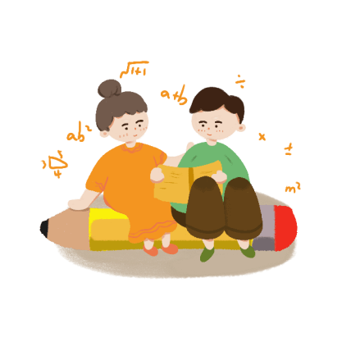
英语暑假复习重在阅读
有人说：阅读很重要
“暑假新九年级生复习要把重点放在阅读上。
阅读是英语考试的重要考查内容，它包含了词汇、语法等内容，对作文写作也有益处。假期，九年级生可以找些材料读读，提高阅读能力。选择材料时要根据自己的具体情况，不要选择难度太大的。如果满篇都是生词，读起来也没有兴趣。九年级生还可利用假期预习一下生词，这样开学后学习就比较轻松，容易跟上老师进度。

Slide 15
物理根据学习情况对症下药
物理学科在九年级阶段的学习与复习非常重要，第一学期还要学习一些新课，第二学期开始复习。九年级生要充分利用好这个暑假复习和预习，提前为新学年做好准备。
对于八年级物理成绩较好的学生来说，可以根据教材，把已经学过的一些零碎知识点利用暑假做巩固复习，比如力学部分是重要考点。有能力的学生可以做一些力学综合性的往年中考题。通过做试题，查缺补漏，看看自己还有哪些知识点没有掌握。对于基础较弱的学生，最好把八年级的笔记拿出来，重新复习一遍，这样在将来面对新的知识时就不会陌生。

Slide 16
化学预习从现在开始
怎么学化学
作为一门即将开始学习的新课，化学需要记背的知识较多，九年级生利用暑假提前预习一些简单的知识点，既可以在新学期对化学课不太陌生，也可以为以后的紧张学习、复习打好基础。

Slide 17
化学预习从现在开始
九年级生在预习时要订好计划，可以分章节学习，比如熟悉化学元素周期表、了解化学仪器的使用要求或将同族元素分成板块，简单地了解元素性质、方程式等基础知识。先要将课本上的内容初步理解，提前背一些需要记忆的内容。
化学知识比较零散、抽象，但也有章法可循，初中化学知识并不难掌握。通过化学基本概念和理论的预习，九年级生要找准哪些知识点对今后的学习有帮助，并加强记忆理解；选择一些有解题思路的指导书，根据自己的学习情况适当做一些习题，同时多理解题中公式的运用；通过做一些习题和练习可以发现学习中的问题，用笔记本把问题集中起来，这样可以使开学后的学习更有针对性。

Slide 18
老师赠言
亲爱的同学们，暑期已至，让我们以全新的面貌来迎接即将开始的一切吧，我们有足够的信心和勇气让这一年不留遗憾！

Slide 19
老师赠言
誓言
脚踏实地
奋力拼搏
敢立壮志
坚守目标
亮剑中考
我要成功

Slide 20
更多精品PPT资源尽在—优品PPT！
www.ypppt.com
PPT模板下载：www.ypppt.com/moban/ 节日PPT模板：www.ypppt.com/jieri/
PPT背景图片：www.ypppt.com/beijing/ PPT图表下载：www.ypppt.com/tubiao/
PPT素材下载： www.ypppt.com/sucai/ PPT教程下载：www.ypppt.com/jiaocheng/
字体下载：www.ypppt.com/ziti/ 绘本故事PPT：www.ypppt.com/gushi/
PPT课件：www.ypppt.com/kejian/
Notes:
模板来自于 优品PPT https://www.ypppt.com/

